Slide 1
第7章 图像分割技术
Image Segmentation
7.1 图像分割概述
7.2 基于边缘的分割
7.3 基于阈值的分割
7.4 基于熵的分割
7.5 基于区域的分割
7.6 基于形态学分水岭的分割
7.7 基于聚类的分割
7.8 彩色图像分割

Slide 2
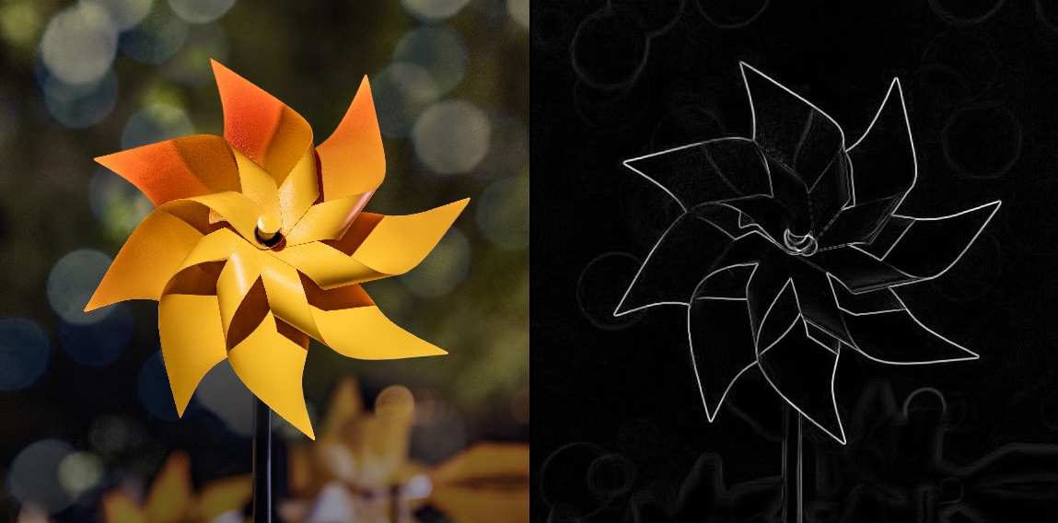
图像分割的依据
“非连续性分割”需要先检测图像的局部不连续性，然后将它们连接起来形成边界，这些边界将图像分割成不同的区域。

Slide 3
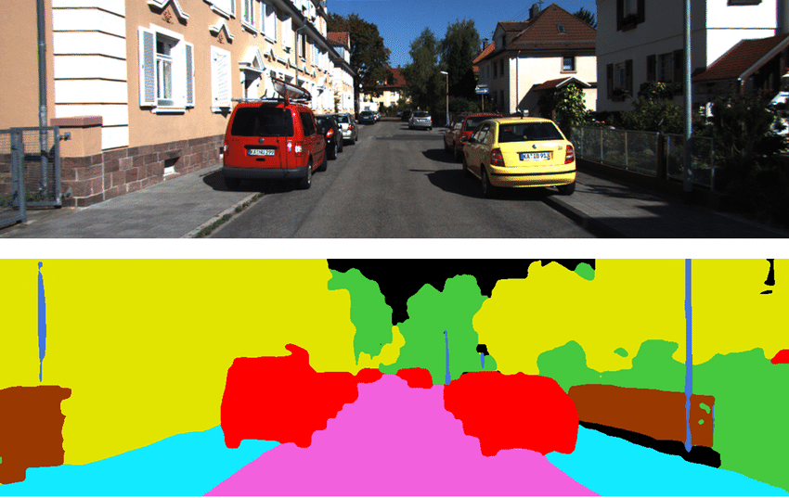
图像分割的依据
“相似性分割”就是将具有相同语义信息的像素聚集在一起，形成图像中的不同区域。

Slide 4
第7章 图像分割技术
Image Segmentation
7.1 图像分割概述
7.2 基于边缘的分割
7.3 基于阈值的分割
7.4 基于熵的分割
7.5 基于区域的分割
7.6 基于形态学分水岭的分割
7.7 基于聚类的分割
7.8 彩色图像分割
非连续性
相似性

Slide 5
7.4 基于熵的分割方法
1985年，Kapur等人提出了一维最大熵阈值法，1989年Arutaleb将一维最大熵阈值法与Kirby等人的二维阈值方法相结合，提出了二维最大熵阈值法。

Slide 6
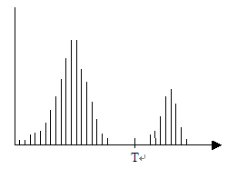
一、一维最大熵分割方法
一维最大熵分割方法的思想是统计图像中每一个灰度级出现的概率p(x) ，计算该灰度级的熵，假设以灰度级T分割图像，图像中低于T灰度级的像素点构成目标物体（O），高于灰度级T的像素点构成背景（B）.
P(x)
目标物体O
背景B
x

Slide 7




信息熵：
接收的每条消息中包含的信息的平均量（平均信息量）
给定可能事件的离散集合：
对应概率：
每个事件（信源）的平均信息量（熵）：
图像的一维熵：
图像中灰度分布的聚集特征所包含的信息量。

Slide 8
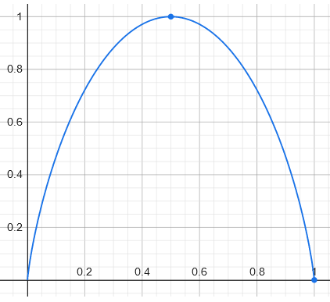
抛掷硬币这一事件的熵

Slide 9
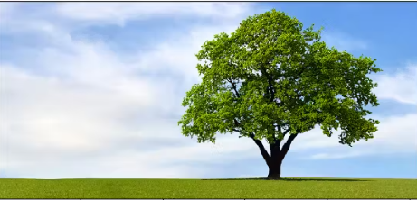

Slide 10
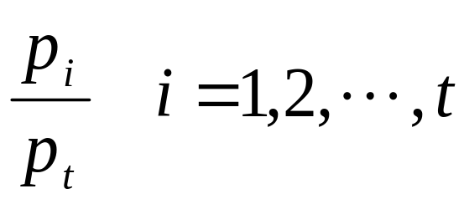
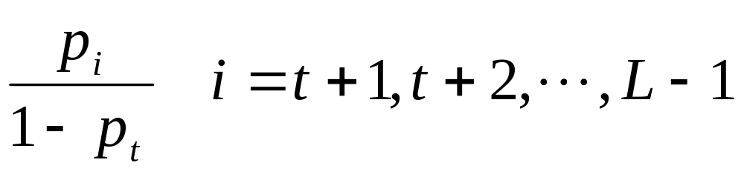
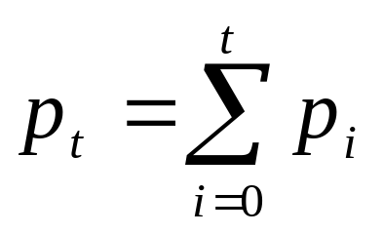
那么各个灰度级在本区的分布概率为：
O区：
B区：
P(x)
上式中的
目标物体O
背景B
x

Slide 11
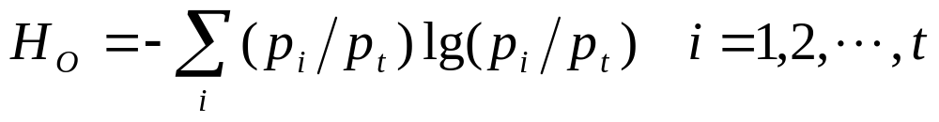

这样对于数字图像中的目标和背景区域的熵分别为：
对图像中的每一个灰度级分别求取 ，选取使w最大的灰度级作为分割图像的阈值，这就是一维最大熵阈值图像分割法。
一维最大熵阈值图像分割法的原理：当概率分布的熵达到最大时，意味着分布是最均匀的。在图像分割中，分割后的子图像的灰度级分布更加均匀，意味着两个子图像包含了更多的不同灰度级的像素点，从而具有更好的区分度。

Slide 12
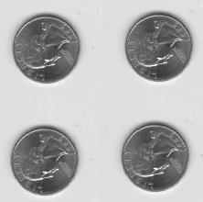
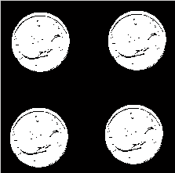
例
一维最大熵阈值图像分割法
J. Kapur, P. Sahoo, and A. Wong. A new method for gray-level picture thresholding using the entropy of the histogram. Computer Vision, Graphics, and Image Processing, 29(3): 273-285, 1985.

Slide 13
二、二维最大熵分割方法
一维最大熵分割方法的缺点是仅仅考虑了像素点的灰度信息，没有考虑到像素点的空间信息。像素点的灰度是最基本的特征，但它对噪声比较敏感，为此，在分割图像时可以再考虑图像的区域信息，区域灰度特征包含了图像的部分空间信息，且对噪声的敏感程度要低于点灰度特征（为什么？）。
综合利用图像的这两个特征就产生了二维最大熵阈值分割方法。

Slide 14
二维最大熵阈值分割算法原理
二维最大熵阈值分割算法实现时首先以原始灰度图像中各个像素的每一个像素及其四邻域的四个像素构成一个区域，该像素点的灰度值和四邻域的均值j构成一个二维向量（i,j），统计（i,j）的发生概率p_{i,j}，如果图像的最大灰度级为L，那么p_{i,j} ( i,j =0,1,…,L-1)就构成了该图像关于点灰度-区域均值的二维直方图。

Slide 15
二维直方图
四邻域均值
j
A
D
A, B：目标，背景
C, D：噪声，边界等
B
像素灰度
C
i
图7-14

Slide 16
二维直方图
二维直方图的平面图如图7-14所示，沿对角线的方向分布的A区、B区分别代表目标和背景，远离对角线分布的C区、D区分别代表边界和噪声，所以应该在A区和B区上用点灰度-区域灰度平均值二维最大熵法确定阈值，使之分割的目标和背景的信息量最大。

Slide 17
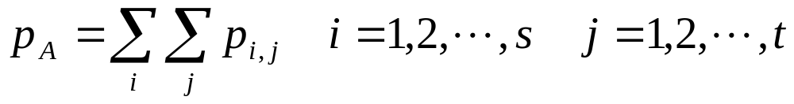
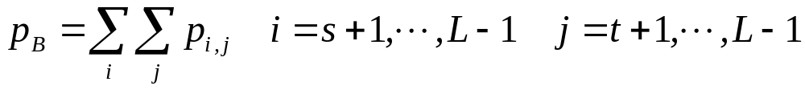
与一维最大熵算法类似，设分割图像的阈值为（s,t），则A区、B区概率分别为：

Slide 18
A区、B区的二维熵分别为：
对不同的（s,t）分别计算w=H_{A}+H_{B}，选取使w达到最大的（s’,t’）作为最佳图像分割阈值。

Slide 19
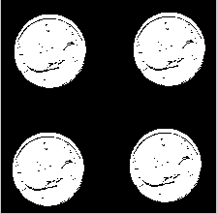
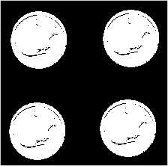
例
与一维最大熵图像分割结果比较
一维最大熵
二维最大熵

Slide 20
阈值分割的方法很多，每一种方法几乎都有其独特的优点和实际应用的背景，此处不再一一介绍。实际应用中，阈值分割经常需要和其它方法相互结合使用，才能获得最佳或满意的分割结果。

Slide 21
7.5 基于区域的图像分割
基于区域的分割就是把具有某种相似性质（例如灰度、颜色、纹理等）的像素连通起来，形成图像中的不同区域。基于区域的分割算法的优点是充分应用了图像的空间信息，分割出来的图像也都是连续的。这类方法中最常用的有：
区域生长
区域分裂
基于区域分割
区域合并

Slide 22
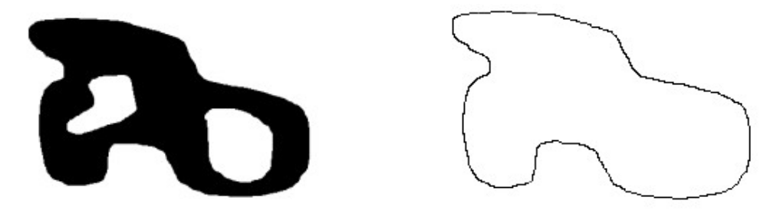
类似于边界跟踪方法（一个是相似性，一个是非连续性）
边缘跟踪也称为边缘点连接，是利用边界具有高梯度值的性质直接把边缘找出来。它从梯度图中一个边界点出发，依次通过对前一个边界点的考察而逐步确定出下一个新的边界点，并将它们连接而逐步检测出边界。

Slide 23
一、区域生长
区域生长是将具有相似性质的相邻像素集合起来构成区域的方法。
步骤：
在每个需要分割的区域找一个种子像素作为生长的起点，
将种子像素周围邻域中与种子像素有相同或相似性质的像素（根据事先确定的生长准则来判定）合并到种子像素所在的区域中，
将这些新像素当作新的种子像素继续进行上面的过程，直到再没有满足条件的像素可被包括进来为止。

Slide 24
区域生长方法：
1）确定区域的数目，也就是选择一组能正确代表所需区域的生长起点，即种子，每个图像区域至少要有一个种子。如最亮或最暗的点，或者是位于点簇中心的点。
2）选择有意义的特征，也就是确定在生长过程中将相邻区域像素包括进来依据的特征；
3）确定生长规则，根据确定的生长规则将种子像素周围邻域中与种子像素有相同或相似性质的像素合并到种子像素所在的区域中。将这些新像素当做新的种子像素继续进行上面的过程，直到再没有满足条件的像素可被包括进来。这样一个区域就长成了。

Slide 25
以像素灰度为特征进行区域生长
示例
要分割的图像
选择种子像素：种子像素的选取可借助图像的直方图来进行，由直方图可知具有灰度值为1和5的像素最多且处在聚类的中心，所以可各选一个具有聚类中心灰度值的像素作为种子。
1
0
4
7
5
1
0
4
7
7
0
1
5
5
5
2
0
5
6
5
2
2
5
6
4
确定生长规则：如果像素与种子像素灰度值差小于阈值T，则将像素包括进种子像素所在的区域。

Slide 26
示例
生长规则：如果像素与种子像素灰度值差小于阈值T，则将像素包括进种子像素所在的区域。
生长规则: 灰度差≤T
要分割的图像
T=2分割
T=1分割
1
0
4
7
5
1
1
0
1
4
5
7
5
5
5
1
0
4
1
1
5
7
5
1
0
4
7
7
1
0
4
7
7
1
0
4
7
7
1
1
5
5
5
1
1
5
0
1
5
5
5
1
5
5
5
0
1
5
5
5
0
1
5
5
5
5
1
1
1
1
5
5
5
2
0
5
6
5
2
0
5
5
5
1
1
5
6
5
2
0
5
6
5
1
5
5
5
2
2
5
6
4
2
1
5
5
5
1
2
5
6
4
2
2
5
6
4
5
5
5
阈值T的选择非常重要

Slide 27
优缺点：
    这种方法简单，但如果区域之间的边缘灰度变化很平缓或边缘交于一点时，如图，两个区域会合并起来。
一种解决方法：
    为消除这一点，在步骤搜索中不是比较相邻像素灰度，而是比较已存在区域的像素灰度平均值与该区域邻接的像素灰度值---质心型区域生长。
灰度
区域2
区域1
平缓的边缘

Slide 28
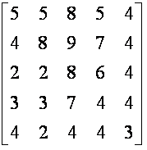
质心型区域生长
    比较单个像素的特征与其相邻区域的特征，若相似则将像素归并到区域中。
  操作步骤
    类似简单区域生长法，唯一不同的是在前面阈值比较中，改为比较已存在区域的像素灰度平均值与该像素灰度值。若差值小于阈值，则合并。
  例子:T=2
区域平均值7.57
区域平均值8.25
区域平均值7.83
（a）原始图像 （b）第一次生长结果 （c）第二次生长结果 （d）最终生长结果

Slide 29
二、 区域分裂与合并
先将图像分割成一系列任意不相交的区域，然后将他们进行合并或分裂得到各个区域。
在这类方法中，最常用的方法是四叉树分解法.

Slide 30
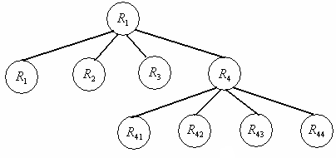
四叉树分解法
设R表示不具一致性的图像区域。对R进行分割的一种方法是反复将分割得到的结果图像再次分为四个区域，直到任何区域R_{i}达到一致性为止。
R₁₁
R₁₂
R₁
R₂
R₁₃
R₁₄
R
R₃
R₄

Slide 31
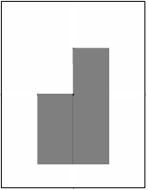
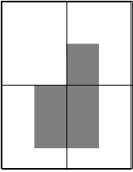
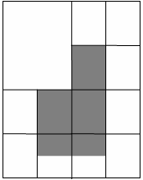
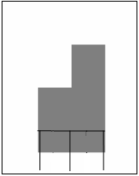
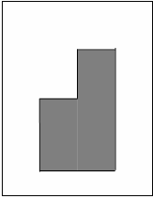
如果仅使用分裂，最后得到的分割结果可能包含具有相同性质的相邻区域。为此，可在分裂的同时进行区域合并。
合并规则：
  只要两个相邻的区域R_{i} 、R_{j}，具有一致性，则可以将Ri和R_{j}进行合并。
区域分裂与合并方法分割图像图示

Slide 32
7.6 形态学图像处理
数学形态学最早是由法国的Maheron和Serra于1964年提出，研究对象为二值图像，称为二值形态学；后经Serra和sternberg等人把二值形态算子推广到灰度图像，数学形态学是数字图像处理的一种有效方法。

Slide 33
数学形态学以图像的形态特征为研究对象，它设计了一整套概念、 变换和算法，用来描述图像的基本特征和基本结构。最基本的形态学运算有:膨胀 (dilation)、腐蚀(erosion)、开启(opening)，闭合 (closing)。
运用这些算子及其组合对图像进行处理，可以抑制噪声、提取特征、检测边缘、识别形状、分析纹理等等。

Slide 34
一、基本概念&集合论基础知识
1、结构元素（结构单元）
形态学图像处理的基本思想是利用一个称为结构元素的“探针”搜索图像的信息，当探针在图像中不断移动时，便可以考察图像各个部分间的相互关系，从而了解图像的结构特征。在各种数学形态学运算中，结构元素的形状和尺寸必须适合待处理图像的几何性质，结构元素的选择对于能否有效的提取图像中有关信息至关重要。

Slide 35
几种简单的结构元素
圆形 方形 菱形
需要指出，结构元素本身也是一个图像集合。对每个结构元素可以指定一个原点，它是结构元素参与形态学运算的参考点。

Slide 36





2、集合及其映像
集合B的映像定义为 ={w|w= −b,b∈B}，即 关于原集合原点对称。
集合
映像

Slide 37

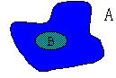

3、包含
B包含于A
B不包含于A

Slide 38
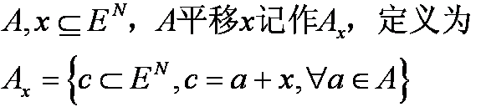
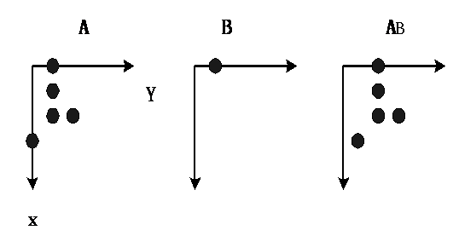
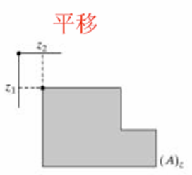
4、平移（translation）

Slide 39



二、二值图像的形态学基本运算
1、腐蚀（Erosion)
腐蚀是二值数学形态学最基本的运算。腐蚀表示用某种形状的结构元素对图像进行探测，以便在图像中找出可以放下该结构元素的区域。

Slide 40
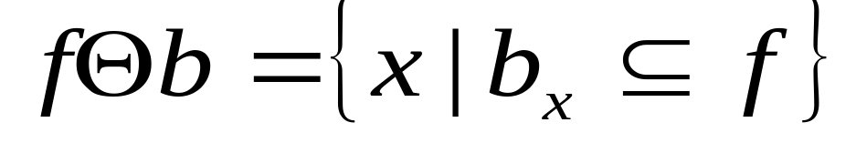
用结构元素b腐蚀二值图像f记为fΘb，数学上，腐蚀定义为：
上式含义：使用b对 f 进行腐蚀，是将b在f上平移，当b的原点平移到x得到b_{x}，若b_{x} 包含在f 中，则记下这个x点，所有满足上述条件的x点组成的集合就是 f 被b腐蚀的结果。

Slide 41
例子见书P188图7-19

Slide 42
腐蚀作用:
腐蚀变换是一种收缩变换，把图像连接成分的边界点去掉一层，常常用于细化图像，去除噪声。
图7-20 一个腐蚀应用例子

Slide 43
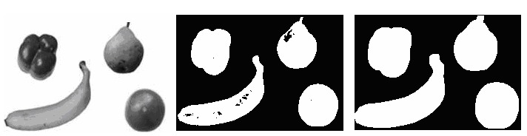
2、膨胀(dilation)
膨胀是将与某物体接触的背景点合并到该物体中的过程。过程的结果是使物体的面积增大了相应数量的点。如果物体是圆的，它的直径在每次膨胀后增大几个像素。如果两个物体在某一点相隔较少像素，它们将在该点连通起来（合并成一个物体）。

Slide 44
膨胀处理：
f 被b膨胀处理过程如下：首先做b关于原点的映射得到映像b，再将其映像b平移到位置(x,y) ，当f与b的映像的交集不为空时(即它与图像f 至少有一个元素是重叠的），则映像的原点处的值为1，否则为0。
可见，膨胀结果是结构元素映像的原点所有位置的集合（它与图像至少有一个元素是重叠的）

Slide 45
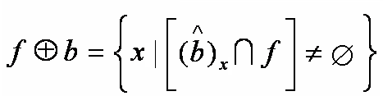
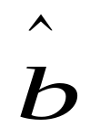
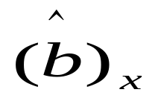
膨胀定义为：
：为b的反射, 相对于自身原点的映象
：为b的平移, 对b的反射进行位移
也就是说，b对f 膨胀产生的二值图像是由这样的点（x）组成的集合，如果 的原点位移到（x），并且它与f 的交集非空。

Slide 46
例子见书P189图7-21

Slide 47
膨胀的作用
膨胀是一个扩张的过程。这种操作使目标扩张，孔洞收缩。图像处理中常常使用膨胀消除目标区内的孔洞，以及桥接裂缝等。

Slide 48
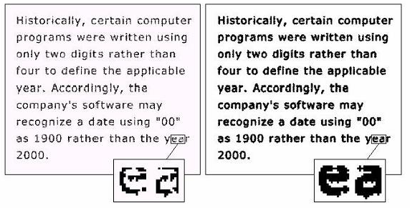

例 膨胀的应用--将裂缝桥接起来
图(a)中显示了带有间断的图像。已知间断的最大长度为两个像素。图(b)显示了能够修复这些间断的简单结构元素。图(c)显示了使用这个结构元素对原图进行膨胀后的结果。

Slide 49
膨胀&腐蚀
二值图像
腐蚀
膨胀

Slide 50
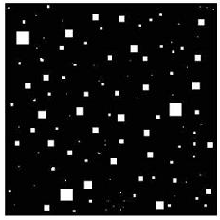
例 使用腐蚀除去图像的某些部分
腐蚀的一种最简单的用途是从二值图像中消除不相关的细节。图显示的二值图像包含边长为1，3，5，7，9和15个像素的正方形。假设这里只留下最大的正方形而除去其他的正方形，我们可以通过用比我们要保留的对象稍小的结构元素对图像进行腐蚀。

Slide 51
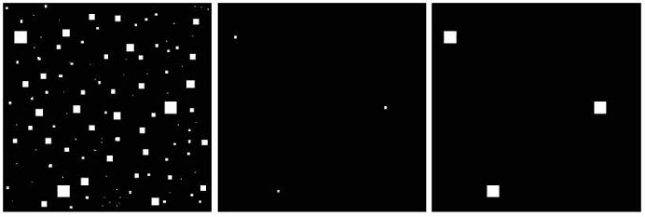
在这个例子中我们选择13×13像素大小的结构元素。图(b)显示了用这个结构元素对原图像进行腐蚀后得到的结果。图中只有部分最大的正方形保留下来。如图(c)所示，我们可以通过使用用来腐蚀的结构元素对这3个正方形进行膨胀恢复它们原来15×15像素的尺寸(通常膨胀不能完全恢复被腐蚀的对象)。

Slide 52
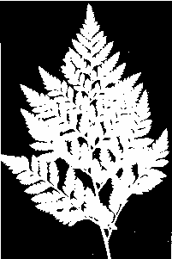


不同结构单元对腐蚀和扩张的影响
E1=3×3方形结构单元
结构单元
原图 E1扩张后图像 E1腐蚀后图像

Slide 53

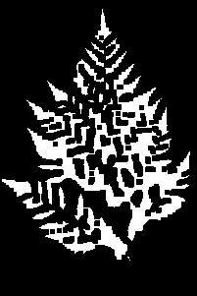
E2=5×5方形结构单元
结构单元
原图 E2扩张后图像 E2腐蚀后图像

Slide 54
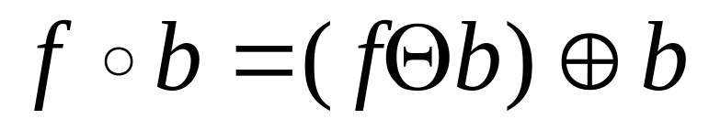
3、开运算（ Opening ）
先腐蚀后膨胀
定义：
作用：使轮廓平滑，抑制f 物体边界的小离散点或尖峰，在研究物体的形态分布时常用来消除小物体、在纤细点处分离物体、平滑较大物体的边界的同时并不明显改变其面积。

Slide 55
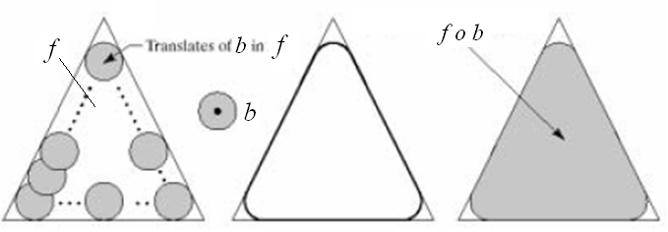
开运算的几何解释
b在f的边界内转动时，b中的点所能到达的f的边界的最远点.

Slide 56
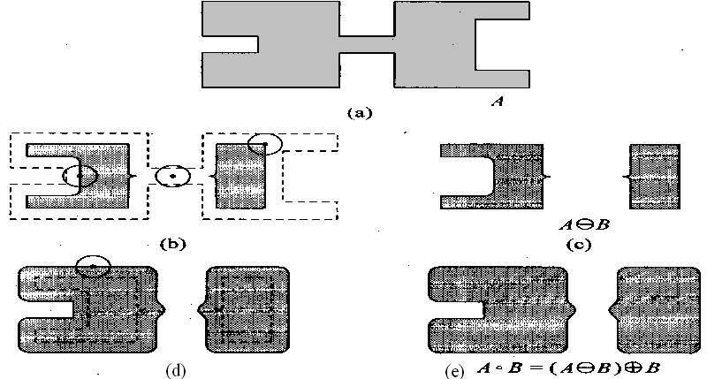

开启运算的效果

Slide 57

4、闭运算（closing）
  先膨胀后腐蚀
  定义：
  作用：用来填充物体内小的空洞、填补轮廓线中的裂痕、连接邻近物体、平滑其边界的同时并不明显改变其面积。

Slide 58
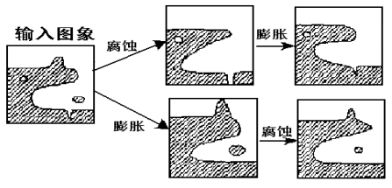
开启和闭合运算效果比较：
开启和闭合运算不受原点位置的影响，无论原点是否包含在结构元素中，开启和闭合的结果都是一致的。开启运算使目标轮廓光滑，并去掉了毛刺和孤立点，锐化角，闭合运算则填平小沟，弥合孔洞和裂缝。膨胀和腐蚀的反复使用就可检测或清除图像中的小成分或孔。

Slide 59




开启和闭合运算结合运用的效果
原图
开运算
闭运算
开运算+闭运算

Slide 60
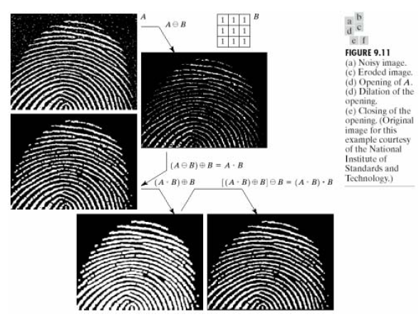
开操作和闭操作应用举例—滤波

Slide 61
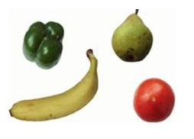
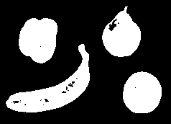
开操作和闭操作应用举例
阈值分割

Slide 62
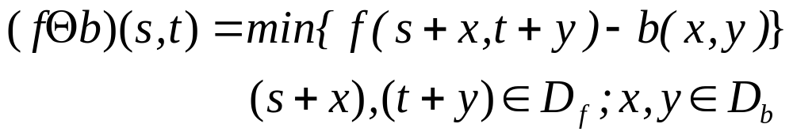
三、灰度图像的形态学基本运算
1、腐蚀运算
用结构元素b对灰度图像f 进行腐蚀定义为：
式中D_{f}和D_{b}分别是 f 和b的定义域。

Slide 63
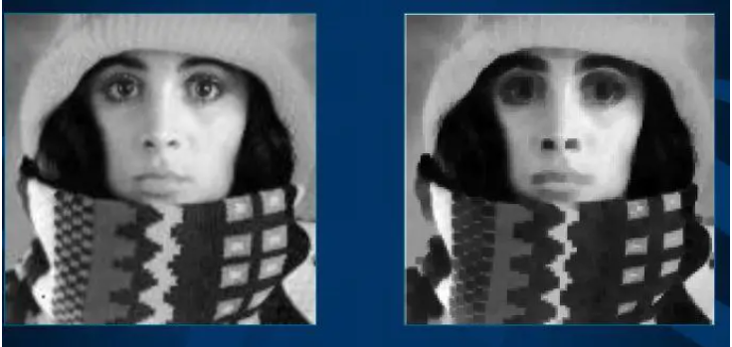
三、灰度图像的形态学基本运算
1、腐蚀运算

Slide 64
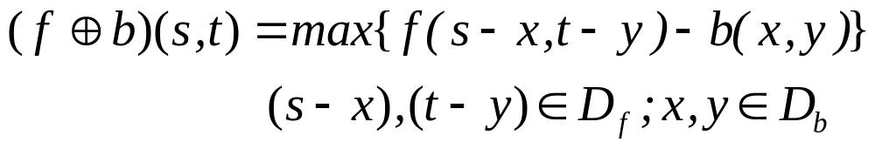
2、膨胀运算
用结构元素b对灰度图像f 进行膨胀定义为：
式中D_{f}和D_{b}分别是 f 和b的定义域。

Slide 65
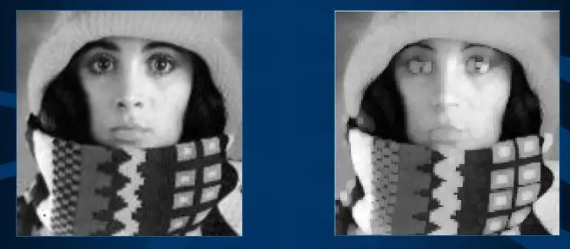
2、膨胀运算

Slide 66
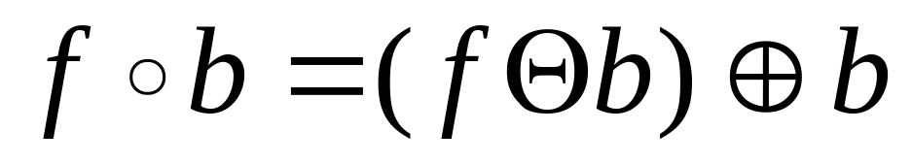
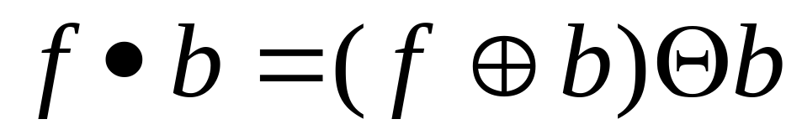
2、开运算和闭运算
用结构元素b对灰度图像f 进行开运算定义为：
用结构元素b对灰度图像f 进行闭运算定义为：

Slide 67

开操作的原理几何解释：
用b对灰度图像f 进行开操作的原理可以解释为：推动球沿着曲面的下侧面滚动，以便球体能在曲面的整个下侧面来回移动。当球体的任何部分接触到曲面的最高点就构成了开操作的曲面。

Slide 68

闭操作的原理解释：
闭操作就是在曲面的上侧面滚动，同时构成了闭操作的曲面。

Slide 69

开启和闭合运算的效果比较
灰度图像 f
开启运算
开启运算结果
闭合运算
闭合运算结果

Slide 70


四、高帽变换与低帽变换
高帽(top-hat)变换：
top-hat变换定义为：
底帽(bottom_hat)变换：
bot-hat变换定义为：

Slide 71

高帽(top-hat)变换应用：
高帽变换实际上就是原始图像与图像开操作之差；通过对高帽滤波图像的阈值化处理，可将将图像中的“局部峰值”检测出来。因此，Top-hat 滤波器也被称为“波峰检测器”
❖ 滤波的结果就是所有能够装在帽子的里的“山峰”

Slide 72
高帽(top-hat)变换应用：
高帽(top-hat)变换在一定程度上降低了各明亮细节之间的灰度差异，有利于对灰度图像进行全局阈值分割，以检测出弱小目标。

Slide 73


原图像
高帽变换结果

Slide 74
低帽(bottom-hat)变换应用：
低帽变换实际上就是原始图像与图像闭操作之差；通过对低帽滤波图像的阈值化处理，可将将图像中的“局部波谷”检测出来。因此， bottom-hat 滤波器也被称为“波谷检测器”

Slide 75
Top一hat 滤波增强了目标图像明亮细节的邻域灰度对比，而Buttom一hat滤波则增强了暗细节的邻域灰度对比，这些变换有助于在图像中分割弱小目标。

Slide 76
7.6.2 基于分水岭的分割
分水岭(Watershed)分割方法，是一种形态学的分割方法，其基本思想是把图像看作是测地学上的拓扑地貌，图像中每一点像素的灰度值表示该点的海拔高度，每一个局部极小值及其影响区域称为集水盆，而集水盆的边界则称为分水岭。
可以将图像想象成有山有湖，水绕山，山围水的情形。分水岭是区分山与水，以及湖与湖之间的界线。

Slide 77

分水岭的形成
局部最小值点，该点对应一个盆地的最低点，当我们在盆地里滴一滴水的时候，由于重力作用，水最终会汇聚到该点。注意：可能存在一个最小值面，该平面内的都是最小值点。
盆地的其它位置点，该位置滴的水滴会汇聚到局部最小点。
盆地的边缘点，是该盆地和其它盆地交接点，在该点滴一滴水，会等概率的流向任何一个盆地。

Slide 78
分水岭的形成
假设我们在盆地的最小值点，打一个洞，然后往盆地里面注水，并阻止两个盆地的水汇集，我们会在两个盆地的水汇集的时刻，在交接的边缘线上(也即分水岭线)，建一个坝，来阻止两个盆地的水汇集成一片水域。这样图像就被分成2个像素集，一个是注水盆地像素集，一个是分水岭线像素集。

Slide 79

分水岭的形成

Slide 80

分水岭的形成

Slide 81
分水岭分割法的优劣
优势：
良好的边缘响应：分水岭算法对图像中的微弱边缘具有良好的响应。这使得它在处理具有复杂纹理和细微结构的图像时表现出色。
处理粘连物体的能力：分水岭算法在处理目标物体之间或者目标物体与背景之间存在粘连的情况时具有优秀的表现。
对内部明暗变化的稳定性：分水岭算法能够在一定程度上减少明暗变化带来的分割误差，从而提高分割的准确性和稳定性。
产生连续闭合的边缘：分水岭算法得到的分割结果是连续且闭合的边界，这对于后续的图像分析和处理任务非常有利。例如，在目标识别、图像理解等任务中，连续闭合的边界能够提供更准确和可靠的特征信息。

Slide 82
分水岭分割法的优劣
劣势：如容易受到噪声的影响而产生过分割现象。
因此，在实际应用中，通常需要结合其他图像处理方法和技术来克服这些缺点，以提高分割的准确性和效率。

